Slide 1

МДОАУ «Детский сад
№ 221 «Сказка»
комбинированного вида г.Орска»
МАСТЕР – КЛАСС
Детский тимбилдинг как инновационная технология развития ключевых компетентностей XXI века у дошкольников.
Составила: Воспитатель
Регер Кристина Валерьевна

Slide 2
Тимбилдинг
Team-команда
Bulding-строительство

Slide 3

ЕСЛИ МЫ ЕДИНЫ,
ТО МЫ НЕПОБЕДИМЫ
Тимбилдинг - построение команды или командообразование – мероприятия игрового, развлекательного и творческого характера, направленные на улучшение взаимодействия между участниками, повышение сплоченности коллектива на основе осознания общих ценностей и представлений.

Slide 4

Основная цель тимбилдинга
создание позитивных изменений в социально-психологических параметрах команды после непосредственного участия в обучении, что способствует эффективной работе команды в реальных условиях.

Slide 5

Задачи тимбилдинга:
продемонстрировать преимущества командной работы;
усовершенствовать общение в команде;
освоить навыки обратной связи;
усовершенствовать процессы принятия решений в команде;
научить видеть человека в командной роли, развить среди членов команды уважение к роли каждого, улучшить способность принимать ограничения и использовать сильные стороны каждого участника;
получить удовольствие от совместной работы.

Slide 6
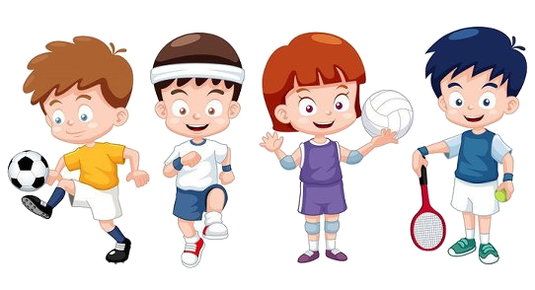
Классификация видов тимбилдинга:
- Спортивные тимбилдинги - (направлены на физическую активность участников)
- Логико-психологические тимбилдинги -(направлены на интеллектуальную активность участников)
- Творческие тимбилдинги - (направлены на эмоциональную активность участников).

Slide 7
«По любимому цветку, цвету, игрушке, книжке и т.п.»
«По расчету»
«Скороговорка
(считалочка)»
«Разрезанная открытка»
Деление на команды
«Цепочка».
«найти и объединиться с тем»
«с кем больше всего любишь играть»
«По выбору
педагога.»

Slide 8

Некоторые принципы работы:
1. Не стоит сильно увлекаться играми соревновательного характера.
2. В игре лучше всего использовать местоимение «мы».
3. Ни в коем случае нельзя сравнивать детей, ни по каким параметрам. При этом следует подчеркнуть значимость каждого ребенка.
4. После выполнения задания похвалы достоин абсолютно каждый.
5. При составлении сценария следует учитывать, что постепенное усложнение упражнений дает ощущение прогресса и стимул двигаться вперёд.

Slide 9

для большинства игр не требуется никаких приспособлений. Местом проведения тимбилдинга может быть и группа детского сада, и спортивный и музыкальный залы, и физкультурная площадка, живописные зоны отдыха – главное, оторваться от привычного рабочего места.
Достоинство технологии детского тимбилдинга

Slide 10
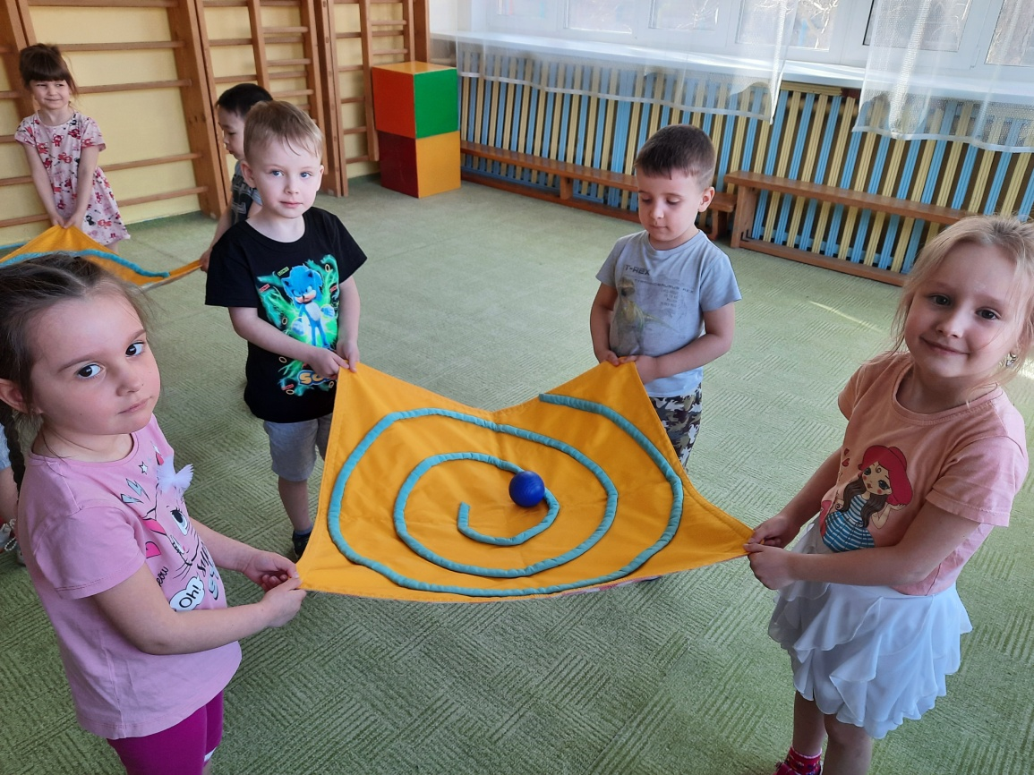
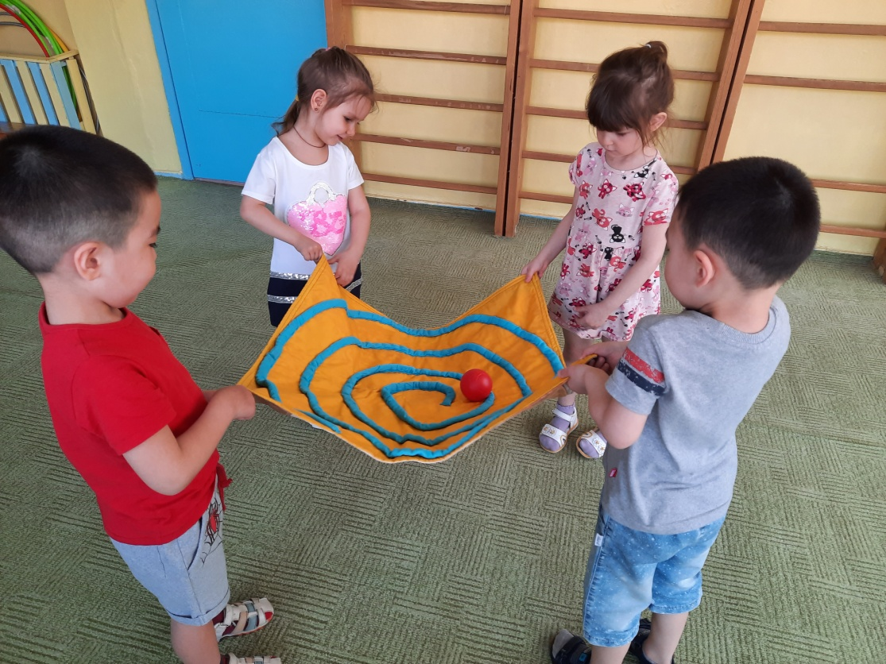
Лабиринты

Slide 11
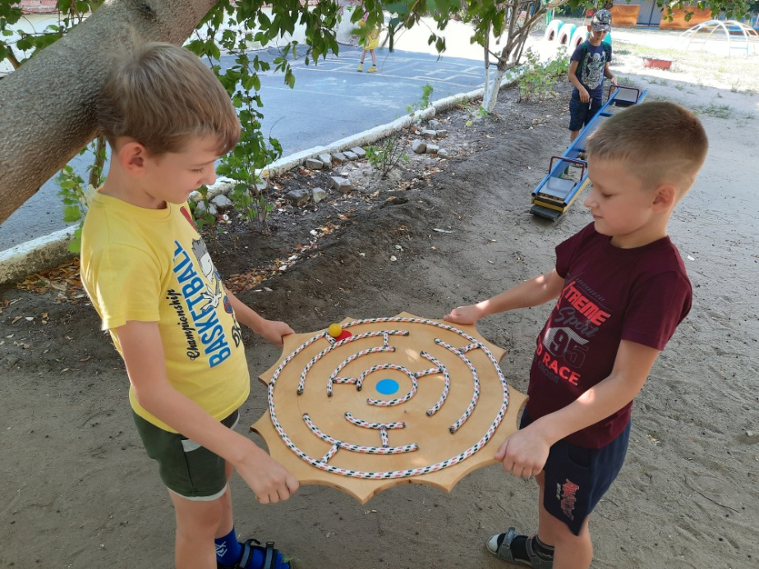
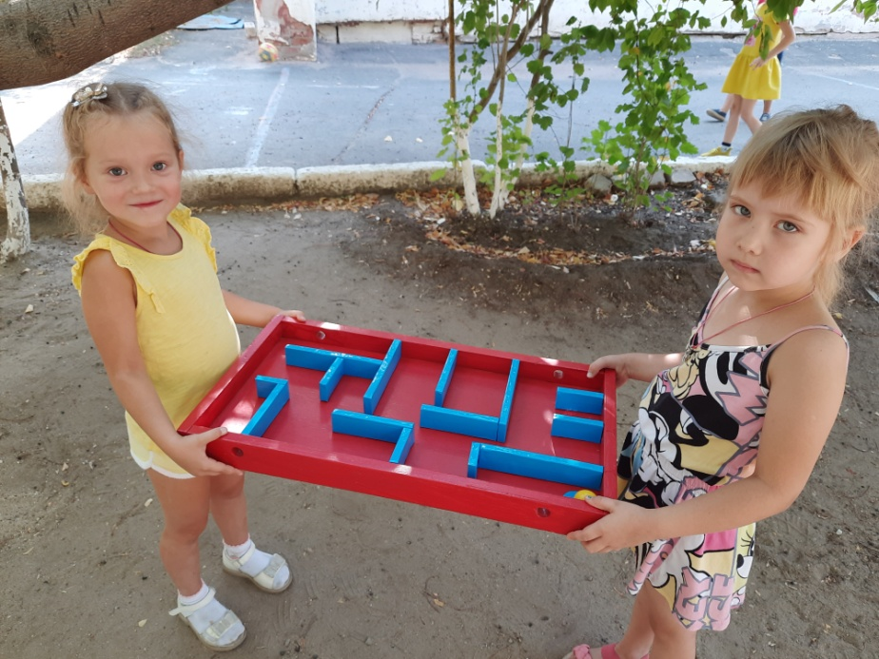
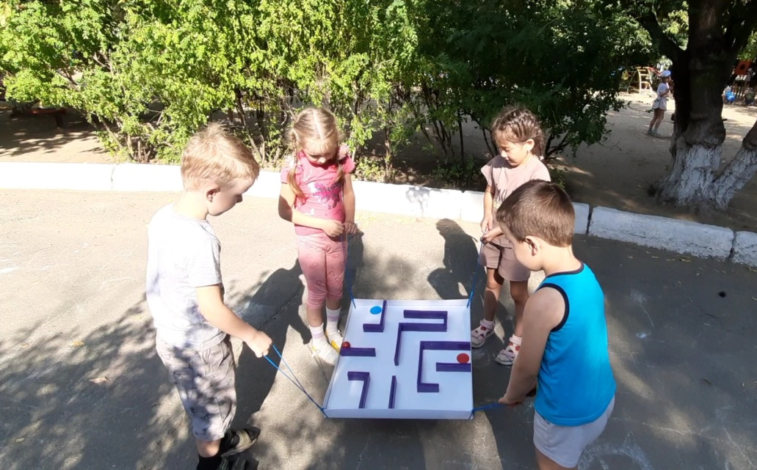
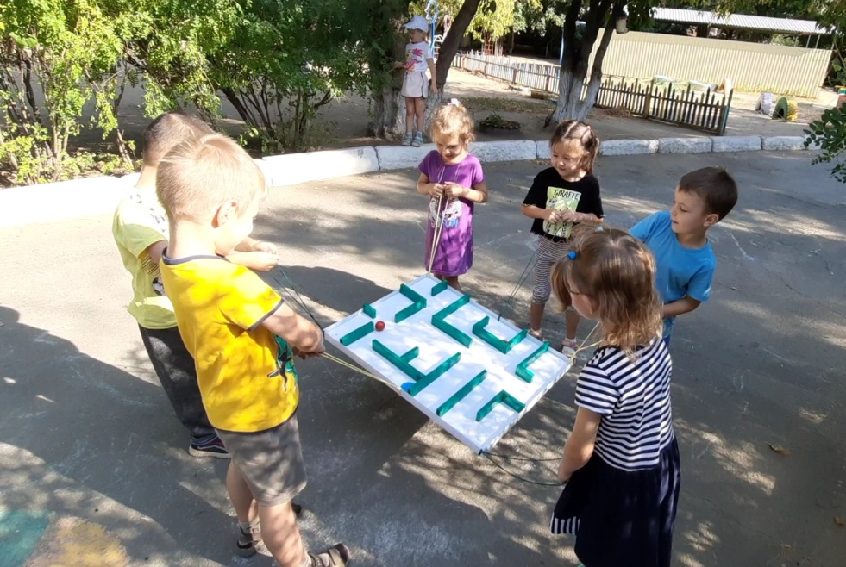
Лабиринты

Slide 12
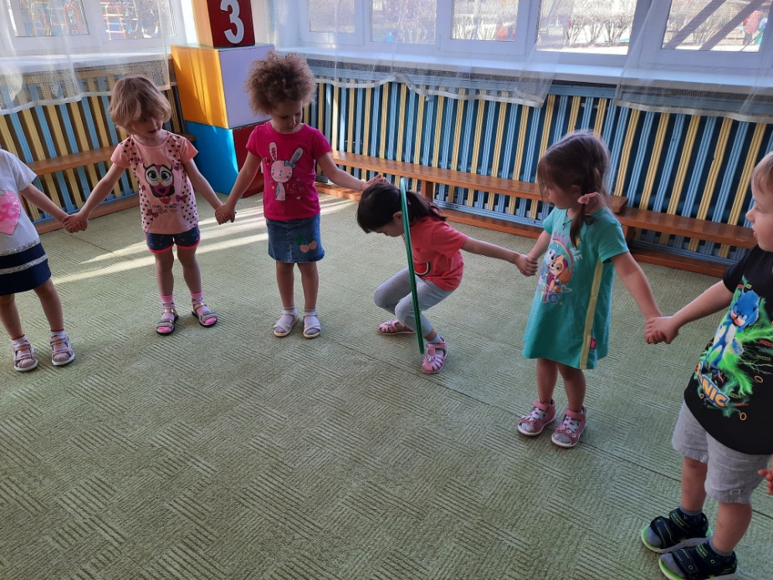
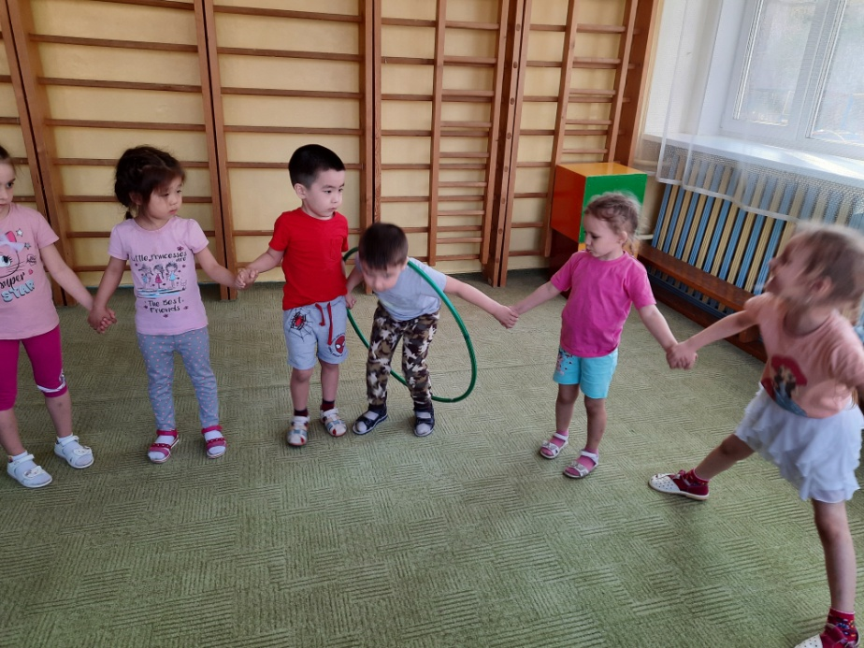
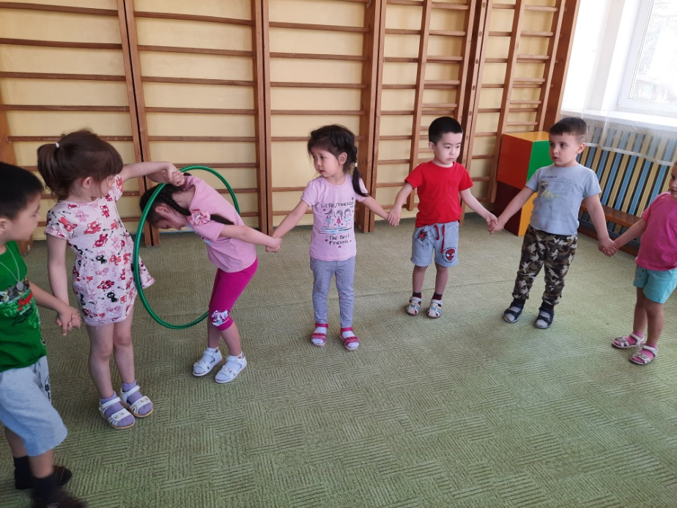
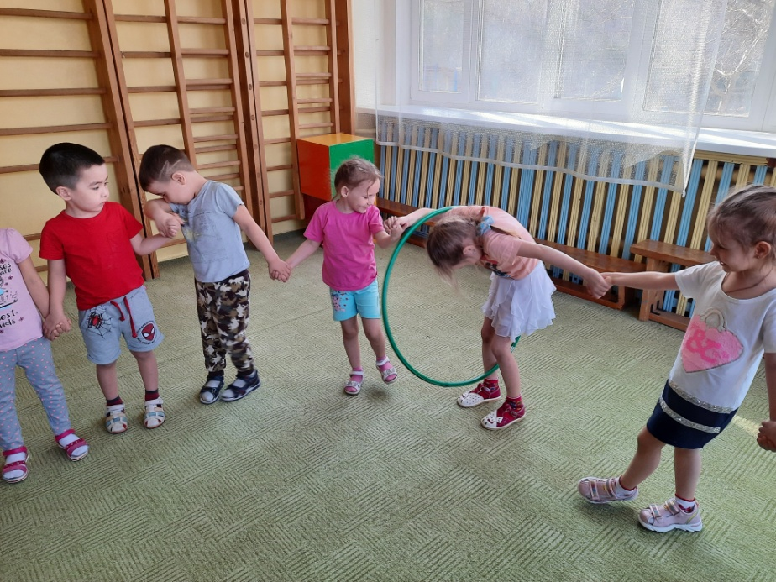
Игры с обручем

Slide 13
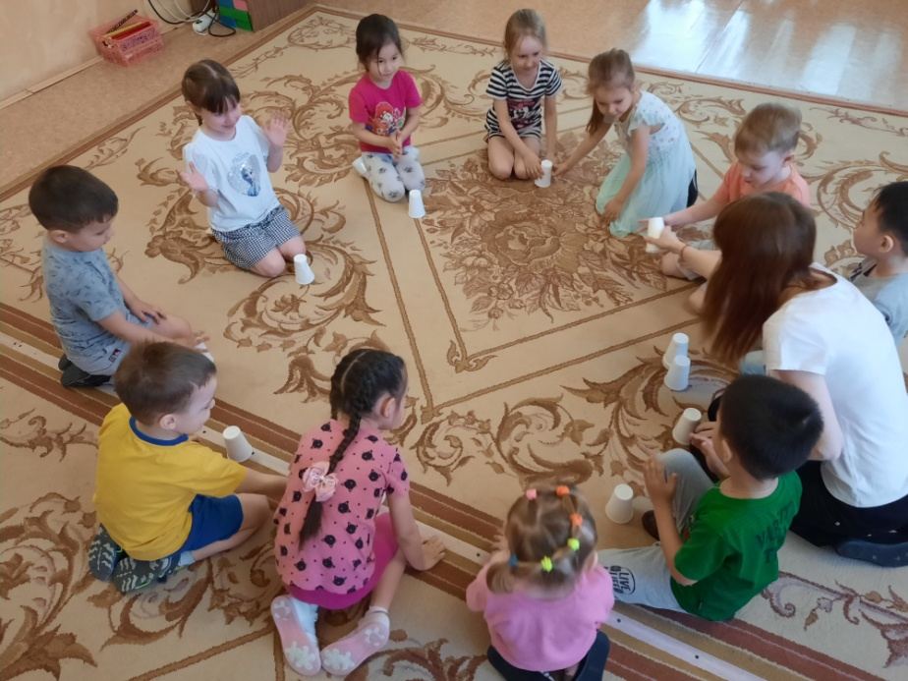
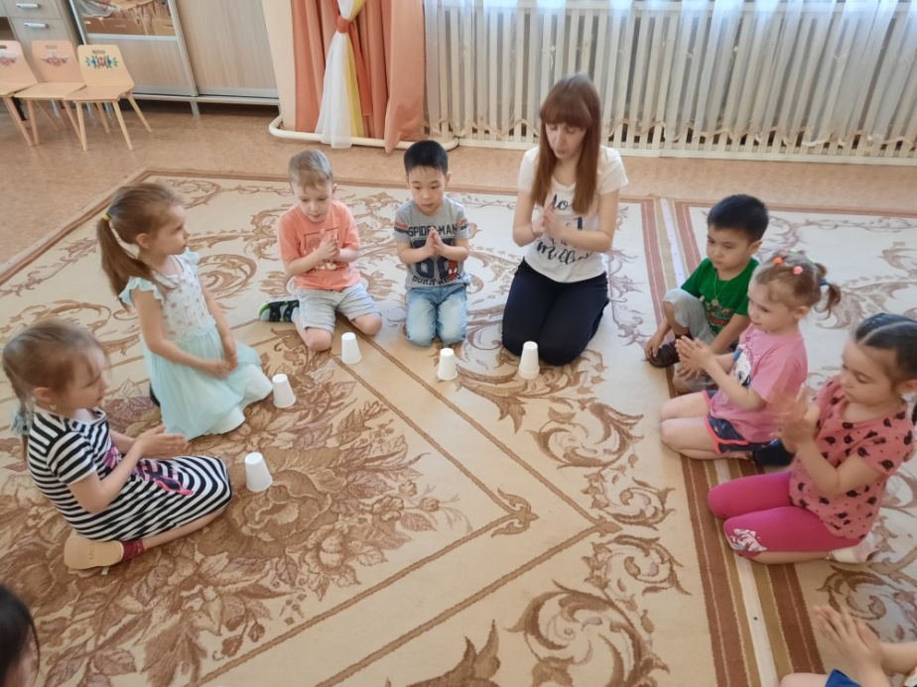
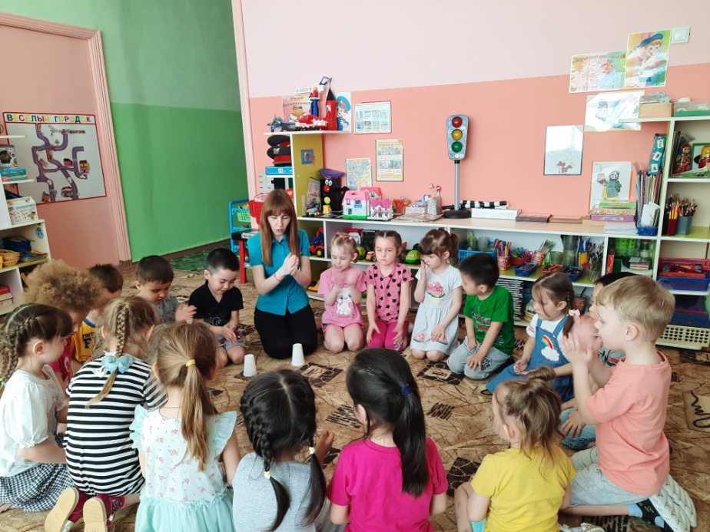
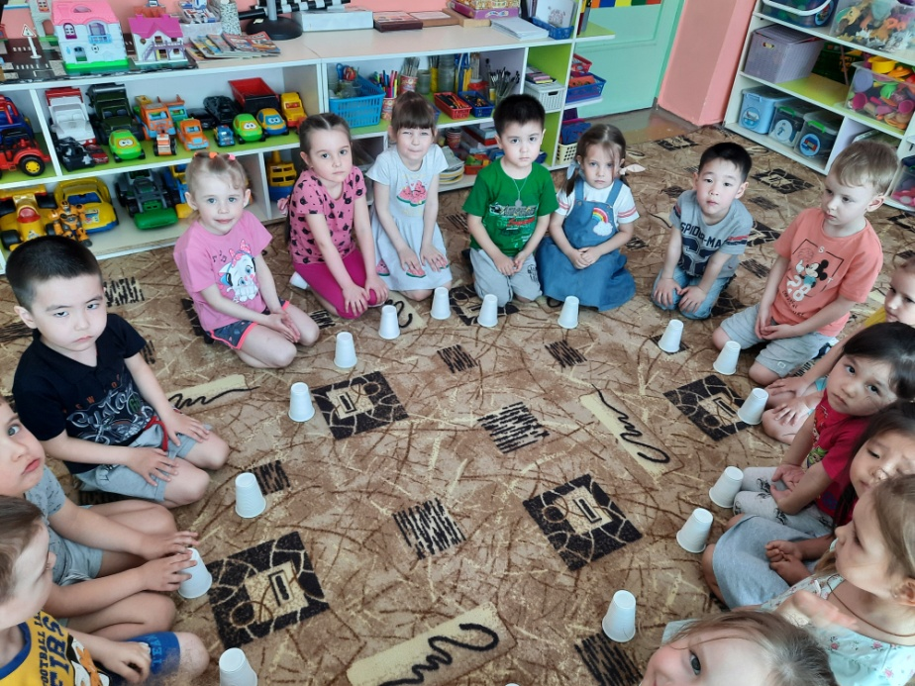
Игры со стаканчиками

Slide 14
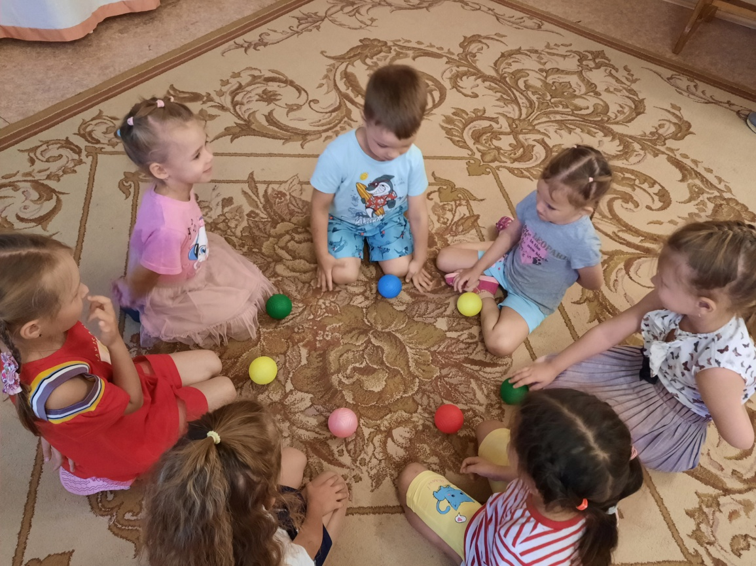
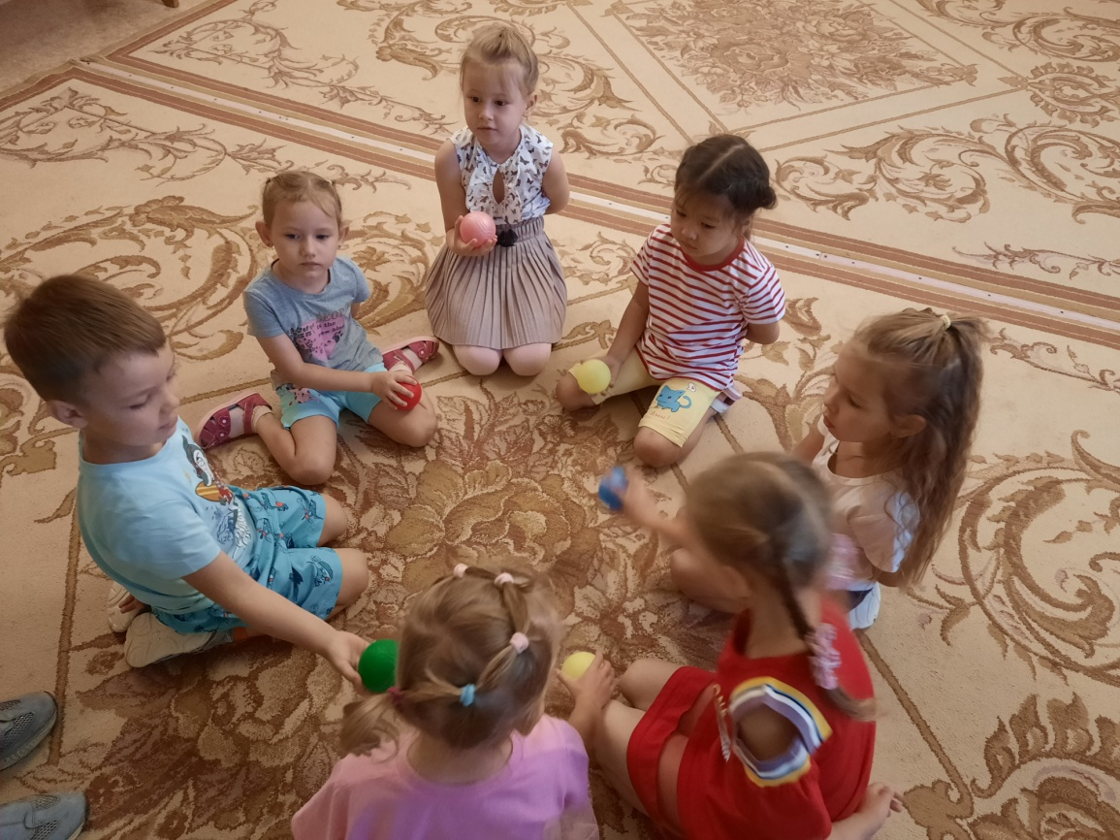
Игры с мячами

Slide 15
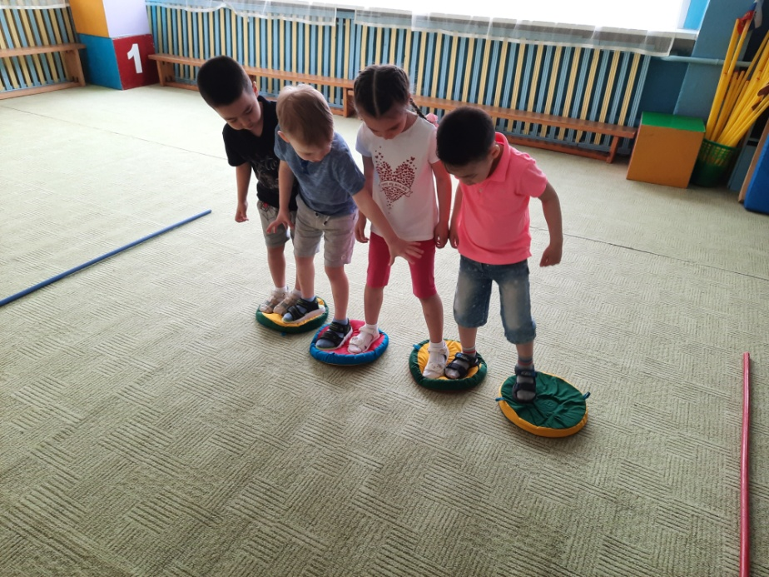
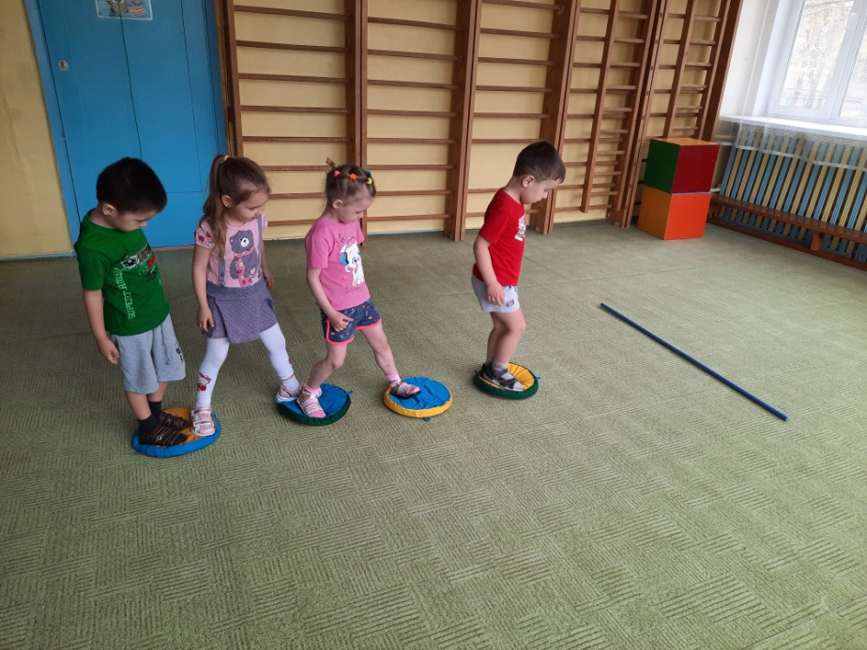
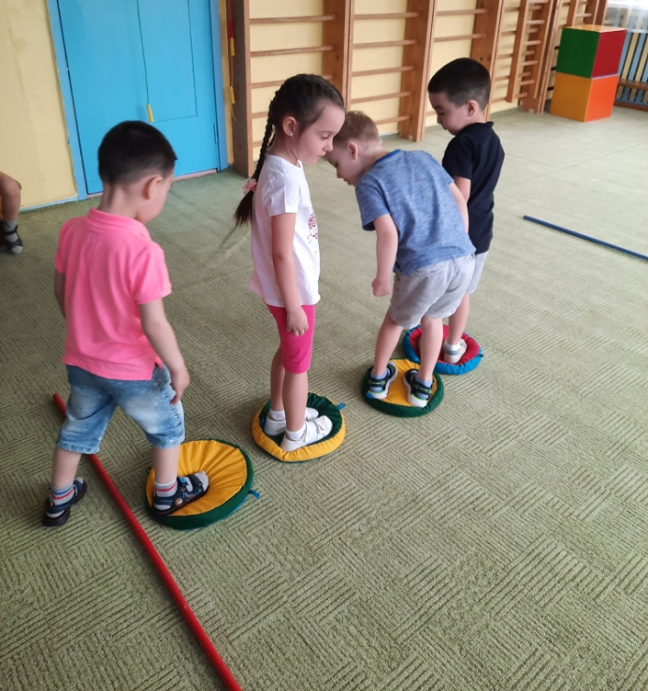
Через болото по кочкам

Slide 16
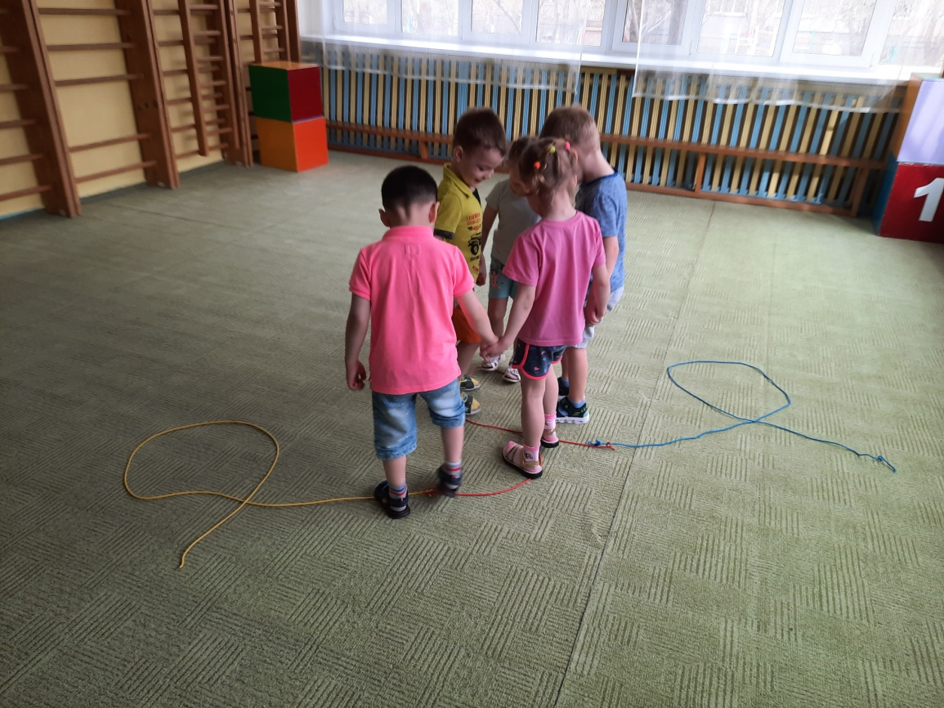
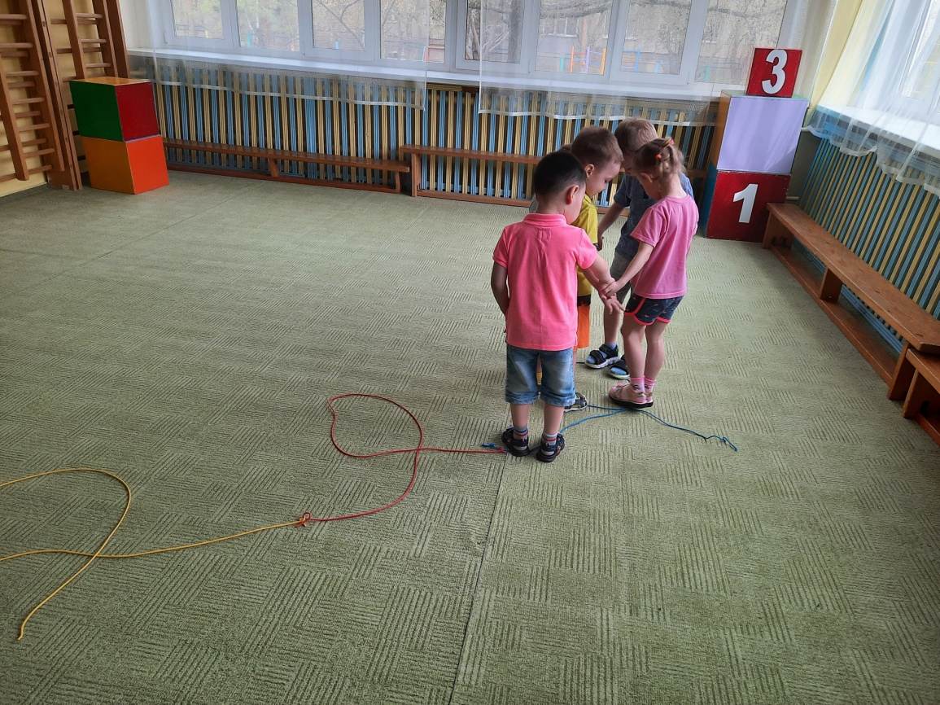
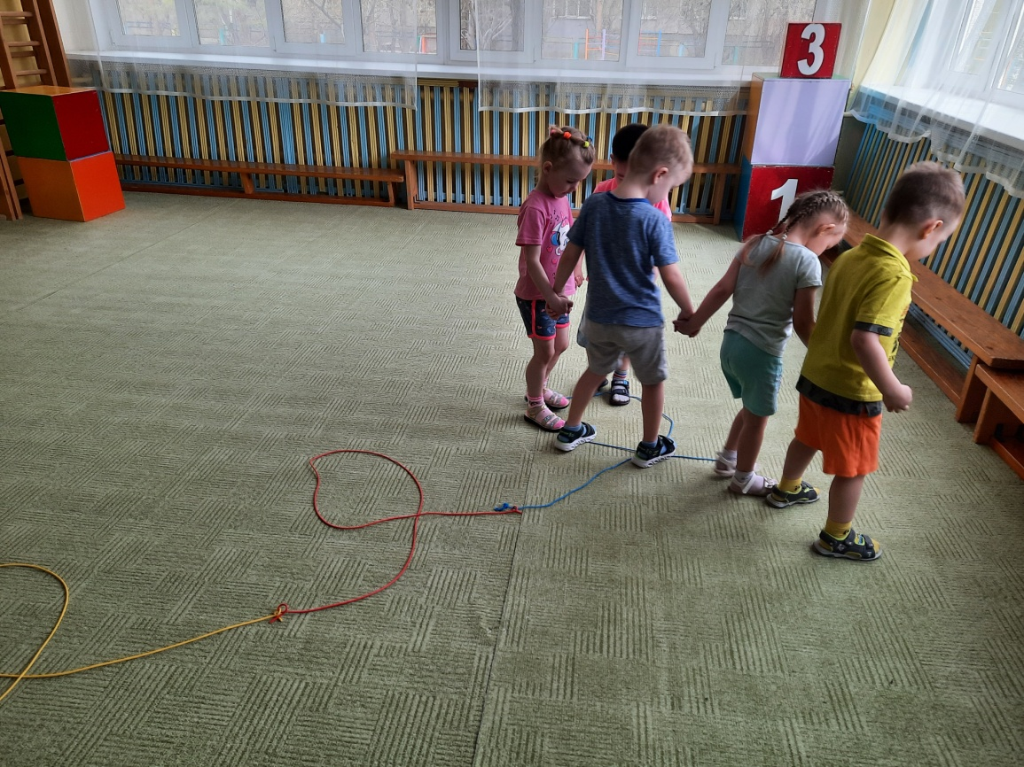
Запутанная дорожка

Slide 17
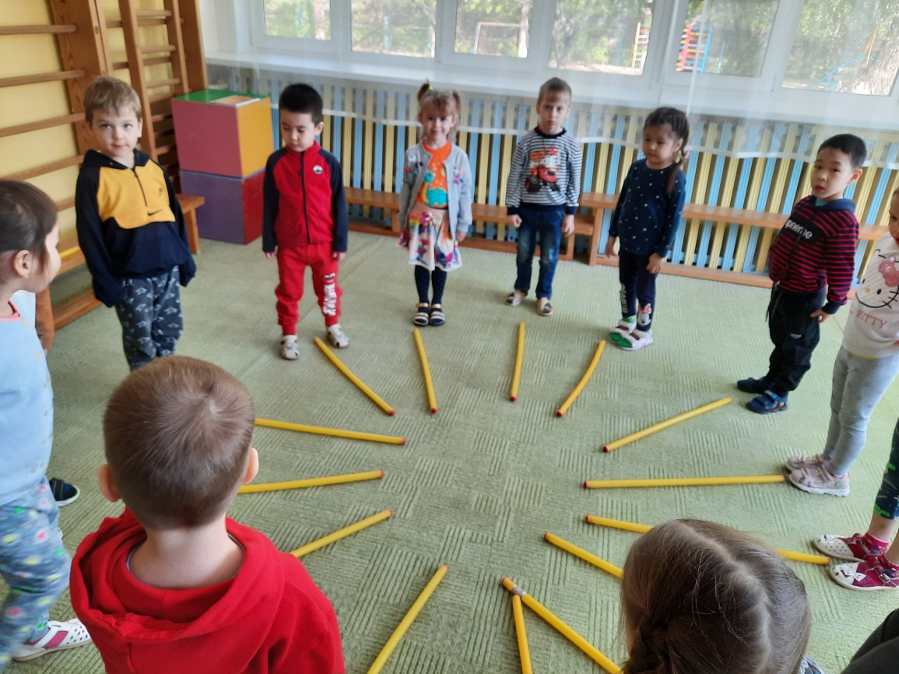
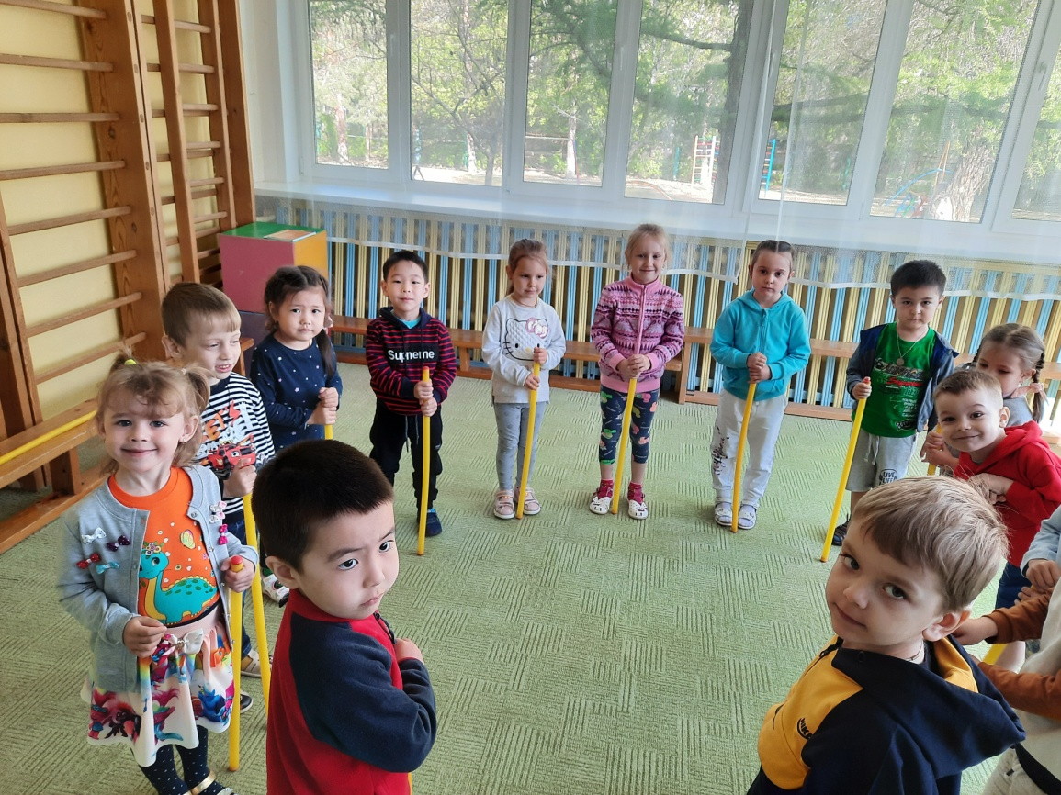
Игры с гимнастическими
палками

Slide 18
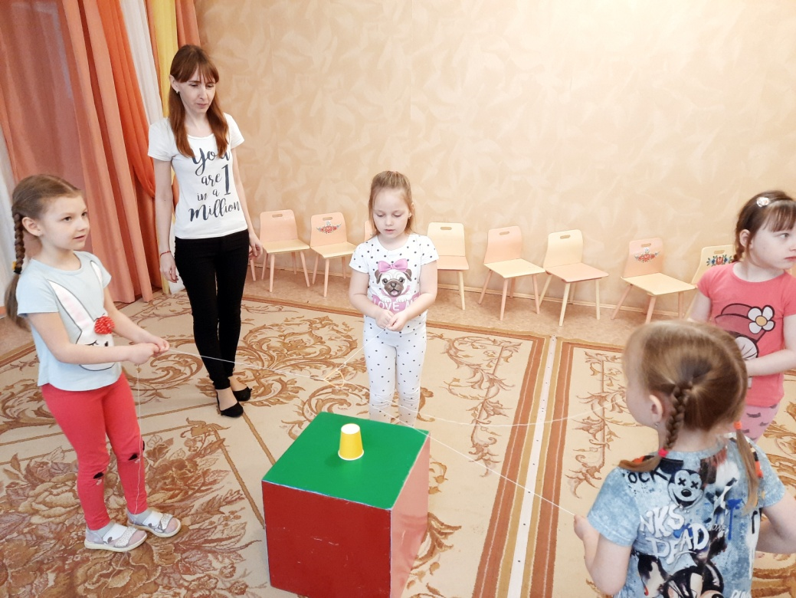
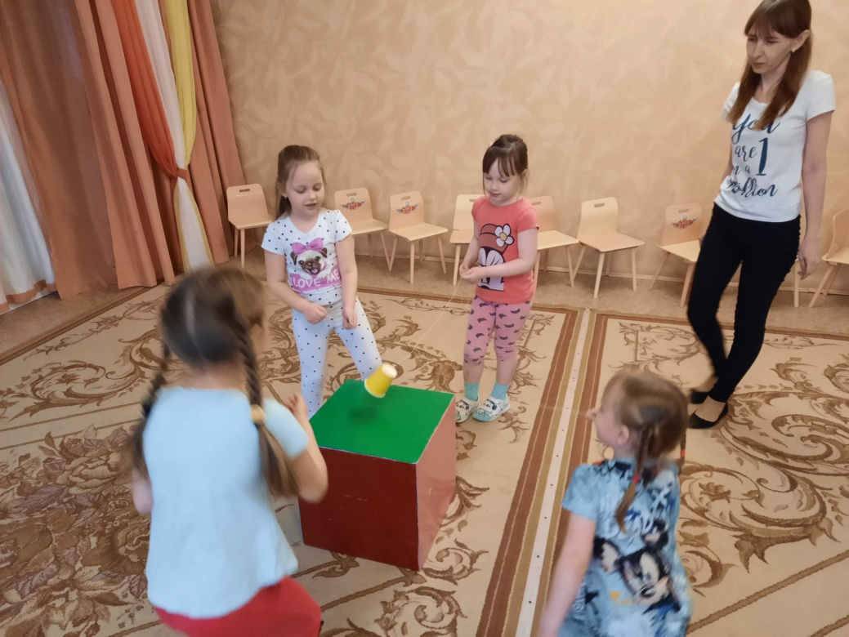
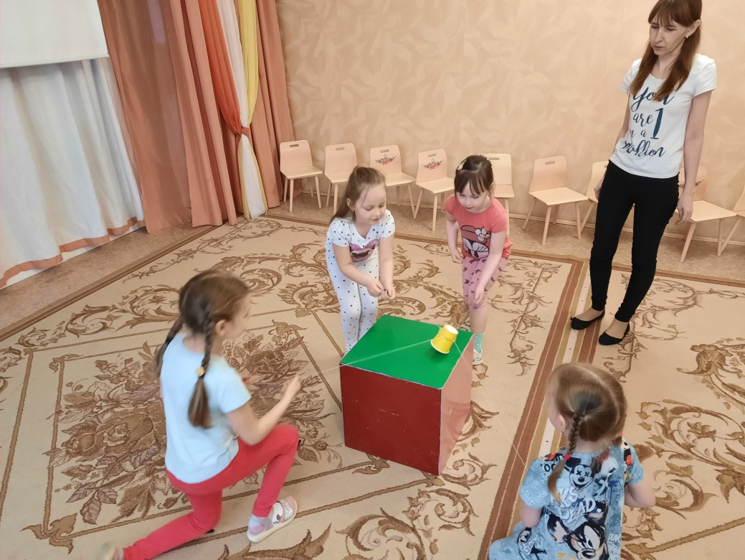
Игры с резинками - хваталками

Slide 19
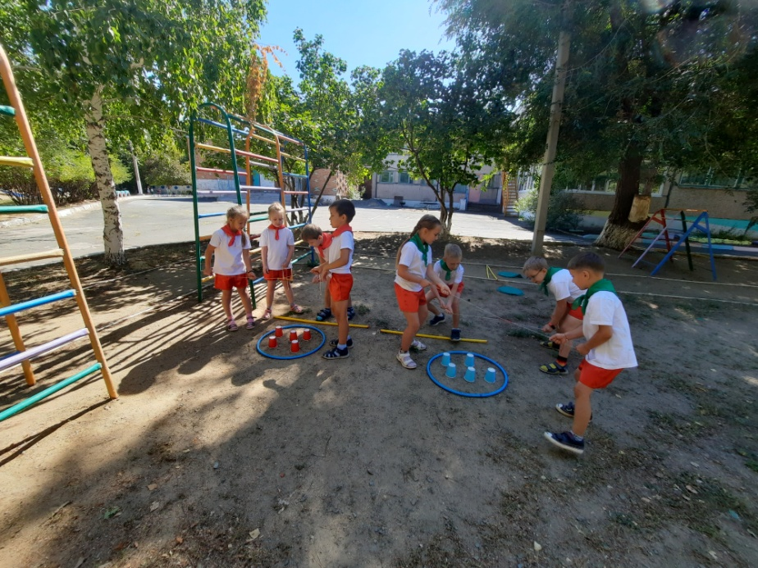
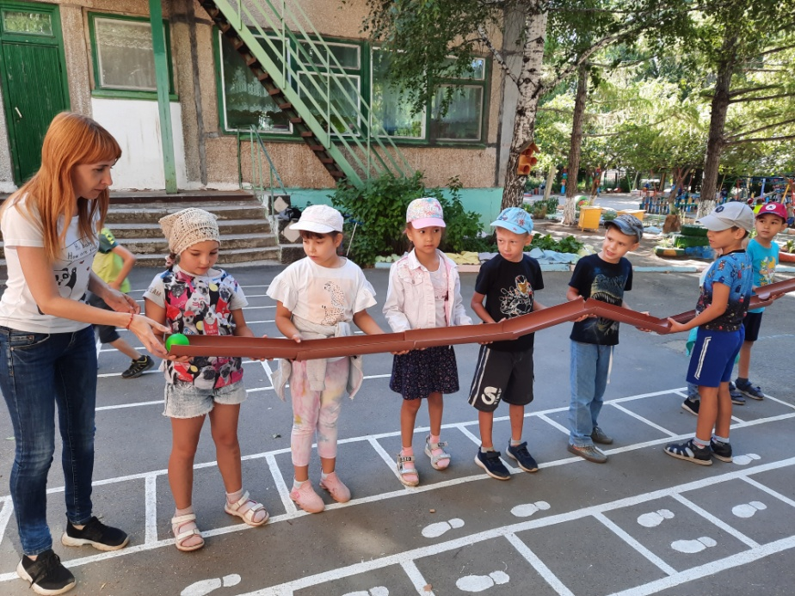
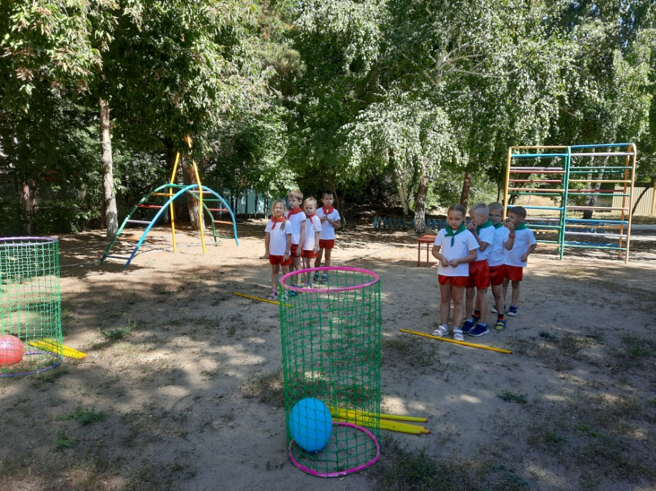

Slide 20
Таким образом, детский тимбилдинг превращается из простого активного времяпровождения в увлекательный и мощный инструмент, закладывающий фундамент психологически стабильного и успешного человека в будущем.

Slide 21


